Slide 1
社會企業與創新碩士學位學程
111學年度
葉玲玲教授/主任
2022年8月31日

Slide 2
教學目標與學習方向
教學目標
培養具心靈環保之博識專才
跨領域社會創新經營與管理人才
深耕社區議題倡議與公益實踐人才
厚植生態素養與奠基環境永續發展人才
辦學特色：
以法鼓山心靈環保理念為核心，建設人間淨土為己任。
培養社會跨領域議題倡議，重視社區與環境永續發展及社會企業博識專才。
由自我省思與認識自我，厚植內在能量，拓展資源連結與提升公益行動能力。
符合社會需求之課程設計，兼具理論與實務操作。

Slide 3
社會企業與創新碩士學位學程的前世今生
109學年度
110學年度
社會企業與創新碩士學位學程
社區再造碩士學位學程
環境與發展碩士學位學程
社會企業組
社區再造組
環境與發展組

Slide 4
學程網頁： https://se.dila.edu.tw

Slide 5
課程規劃

Slide 6
課程地圖
教育目標
培養具心靈環保之博識專才
修業規定
最低畢業學分：36學分
跨領域社會創新經營與管理人才
深耕社區議題倡議與公益實踐人才
厚植生態素養與奠基環境永續發展人才
校共同必修：3學分
學程核心必修：6學分
最低選修：27學分
跨學程、佛教選修，最高承認6學分(不含共同開課)
Notes:
課程地圖網頁：https://se.dila.edu.tw/?page_id=4640

Slide 7
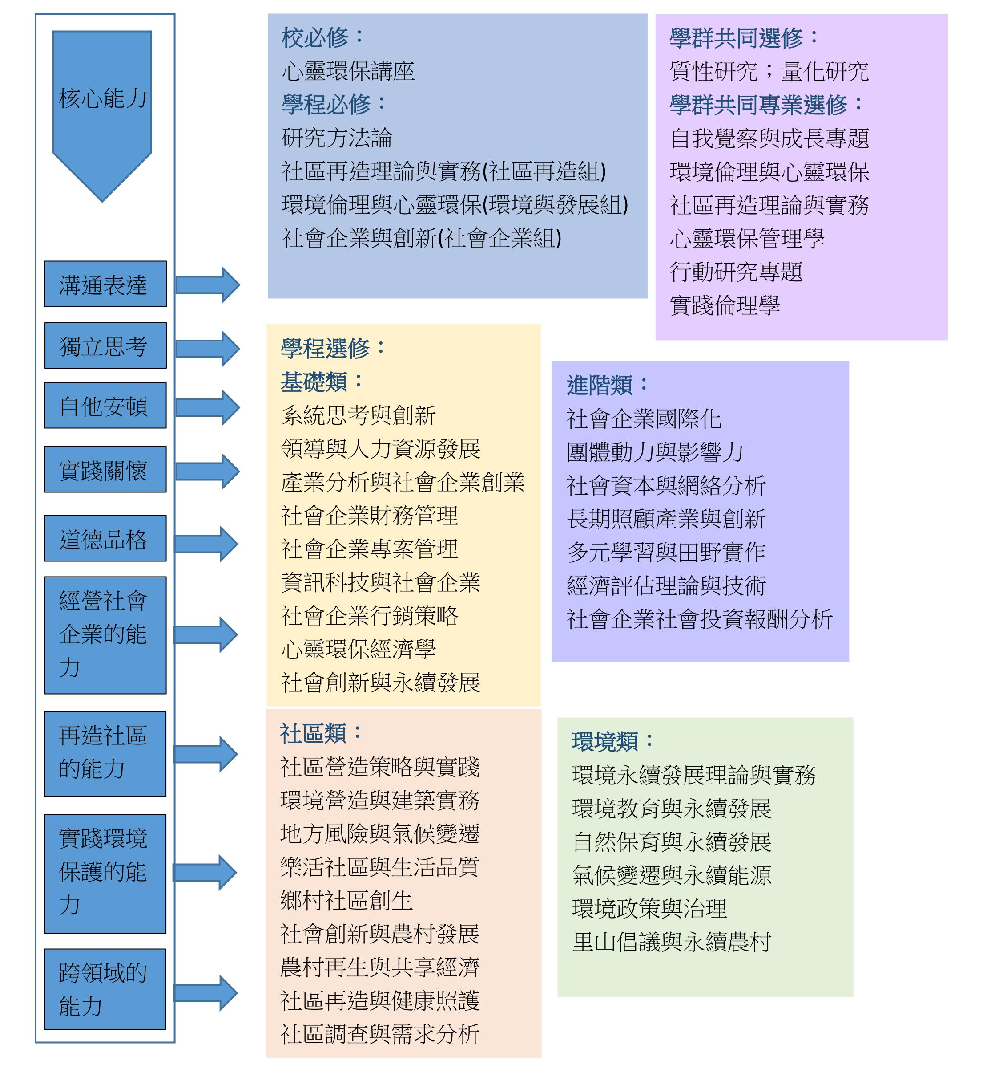
核心能力
Notes:
課程地圖網頁：https://se.dila.edu.tw/?page_id=4640

Slide 8
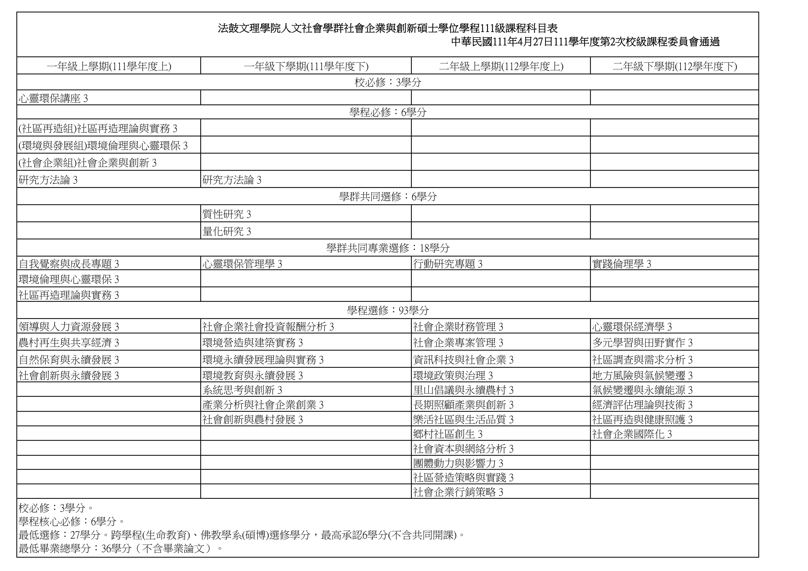

Slide 9
專任師資

Slide 15
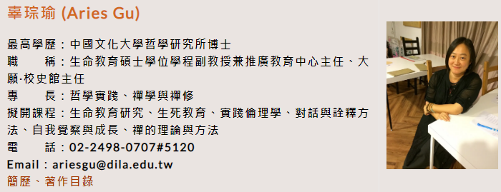

Slide 20
修業規定

Slide 21
修業年限
碩士學位
修業年限至少一年，至多四年
不包括休學
休學至多二年
休學可以一次一學期或一年

Slide 22
修課規定
畢業總學分為36學分
校必修：心靈環保講座3學分
學程必修：6學分
社區再造組：社區再造理論與實務3學分
社會企業組：社會企業與創新3學分
環境與發展組：心靈環保與環境倫理3學分
研究方法論3學分
專業選修最少應修27學分
包含學群共同選修、學群共同專業選修、社企學程開設的選修科目。
跨學程(生命教育)、佛教學系(碩、博士班)選修學分：最高承認6學分(不含共同開課)。
論文：0學分
學位論文採專業實務報告者應至少修三門與專業實務報告專題相關的課程。相關課程認定由指導教授認定之。

Slide 23
關於指導教授
第一學年結束需指導教授 (第二學期前)
第一學年導師為主任
如何選擇指導教授
先決定論文方向
再瞭解學群專任師資研究方向
跟老師面對面談談
決定指導教授
需填寫「指導教授同意書」
更換指導教授
「研究生欲變更指導教授應經原指導教授同意後提出申請，並經學程同意後更換之。」
指導教授申請時間第一學期應於12月31日前，第二學期應於5月31日前

Slide 24
論文計畫審查
提報時程
應於預訂之論文計畫審查日前三週向學程辦公室提出申請。
提報與確認
檢附「碩士論文計畫審查暨口試委員推薦申請單」
經指導教授推薦簽名後，向學程主任提出申請。
繳交完成學術倫理課程相關證明
同時檢附論文計畫書
口試委員：口試委員3至5人

Slide 25
學位考試
申請資格
通過論文計畫審查三個月後
並於該學期修畢應修科目與學分者。
若以專業實務報告提出學位考試，其專業實務報告內容社會企業與創新碩士學位學程至少2萬字以上。報告內容格式則由指導教授依主題性質決定。
申請時程
論文計畫審查成績評定及格後，始得申請學位考試。
申請與確認
申請學位考試之研究生，須於預定口試日期至少三週前填寫「碩士學位考試暨口試委員推薦申請單」及「歷年成績單」，向所屬學程提出申請。
學位口試委員原則上同論文計畫口試委員。
學位考試時程
第一學期應於12月31日前，第二學期應於5月31日前辦理完竣

Slide 26
開除學籍
研究生有下列情形之一者，開除學籍：
研究生所繳學經歷證件，如有假借、冒用、偽造或變造等情事者。
入學考試時如有舞弊情事，經學校查證屬實，其情節重大，或判刑確定者。
畢業論文有抄襲舞弊情事，經調查屬實者。

Slide 27
其他重要規定
碩士班研究生在修業前兩年(碩士在職專班前三年)、博士班研究生前三年期間，每學期註冊時，應依規定繳納全額學雜費。
碩博士班研究生選課須依本校規定之科目及當學期公告選課注意事項辦理，「碩博士班選課辦法」另訂之。
研究生加、退選科目應於當學期公告規定期限內行之，送教務組登記，逾期不予受理。
碩士班研究生每學期所修課程不得少於二學分，最多以十五學分為限（零學分之科目不計在內）
研究生之抵免學分，依本校「碩博士班研究生學分抵免辦法」之規定辦理
研究生成績分學業（含實習）、操行二種，成績核計，以一百分為滿分，七十分為及格；學業成績不及格之科目不得補考，必修科目應令重修。
修讀碩士學位研究生完成學位應修課程，提出論文，學位考試成績不及格，不合重考規定或合於重考規定，經重考一次仍不及格者。
資料來源：法鼓文理學院碩博士班學則

Slide 28
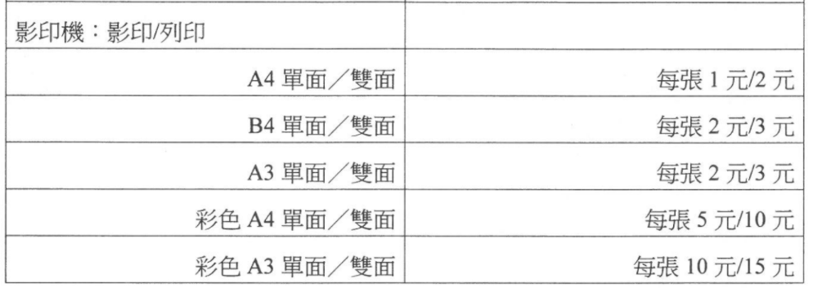
研究生共同研究室
位於綜合大樓GC201教室
提供影印機列印資料，收費方式如下圖：

Slide 29
校園生活－用餐、交通
本校三餐餐點均由法鼓山佛教園區香積室的法師及義工菩薩為大家辛苦準備
交通
交通車提供職員上、下班搭乘，有空位才開放學生登記搭乘，
每月下旬開放登記下個月的座位。如不搭乘，請取消座位

Slide 30
校園生活－用餐方式
學校用餐登記由二個單位負責
總務處庶務組：學期間週一～週五午餐
學務處：早齋、寒暑假及例假日（含國定假日） 午齋、藥石

Slide 31
用餐登記－綜合餐廳
餐廳位置：綜合大樓一樓
每個月下旬總務處mail用餐、出坡（打掃）登記表
供餐時間：學期間週一～週五（遇國定假日不供餐）
請以學校信箱帳號登入登記，無法用個人gmail帳號登記
採登記制，不用餐請取消登記，避免剩食

Slide 32
用餐登記－園區齋堂
齋堂位置：園區第一大樓，大殿旁電梯下去到四樓
學期初學務處mail出坡（打掃）登記表，有住宿者，要出坡
每個月下旬學務處mail園區齋堂用餐登記表
請以學校信箱帳號登入登記，無法用個人gmail帳號登記
採登記制，不用餐請取消登記，避免剩食

Slide 33
交通車登記
交通車有二條路線：
北投線
忠孝新生線
每個月下旬總務處mail搭車登記表
請以學校信箱帳號登入登記，無法用個人gmail帳號登記
停靠站請看登記表說明
採登記制，不搭乘請取消登記，避免浪費

Slide 34
教室環境清潔
打掃教室：GC208 、 GC209、 GC210
打掃工具：GC203教室旁的走道

Slide 35
選課
選課系統網址：http://ecampus.dila.edu.tw/ddb/
查詢授課大綱

Slide 36
學程連絡資訊
李佳勳 行政助理
02-2498-0707#5202

Slide 37
祝福大家 未來學習豐收 滿心歡喜

